Slide 1
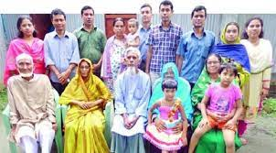
আজকের ক্লাশে সবাইকে স্বাগত

Slide 2
পরিচিতি
নার্গিস খাতুন
সিনিয়র শিক্ষক (আইসিটি)
পোরজনা এম, এন উচ্চ বিদ্যালয়, শাহজাদপুর, সিরাজগঞ্জ।
nargiskhatunm1979@gmail.com
শ্রেণিঃ৭ম
বিষয়ঃ বাংলাদেশ ও বিশ্বপরিচয়
অধ্যায়ঃ৩য়
পাঠঃ৩,৪

Slide 3
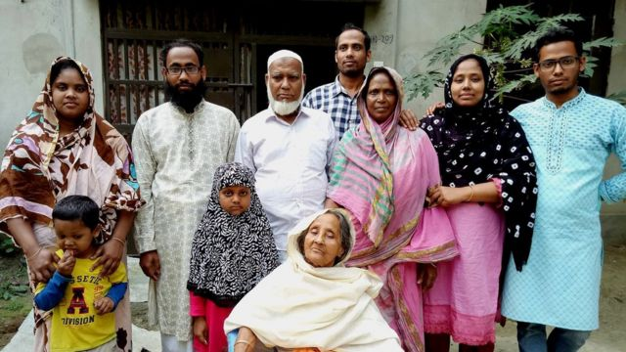
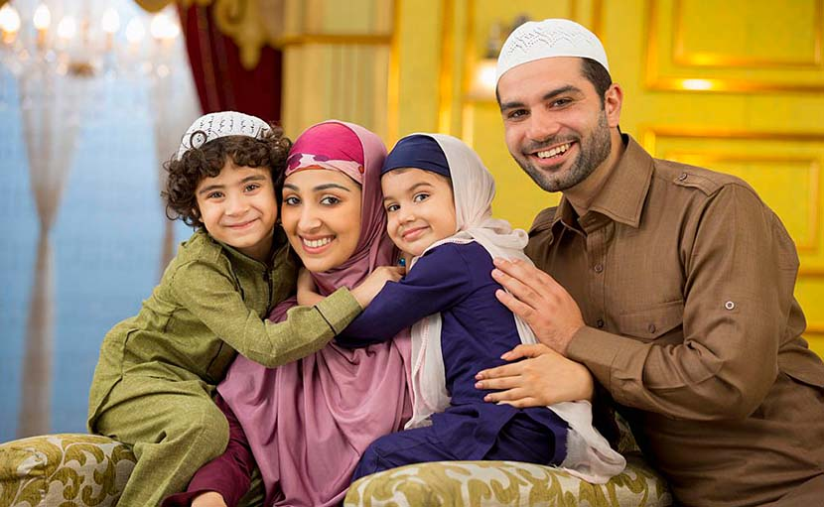
চিত্রগুলো লক্ষ্য কর
যৌথ পরিবার
একক পরিবার
পরিবর্তনশীল পরিবার

Slide 4
আজকের পাঠ
পরিবর্তনশীল পরিবার ও শিশুর সামাজিকীকরণ

Slide 5
এই পাঠ শেষে শিক্ষার্থীরা…
১। পরিবর্তনশীল পরিবার বলতে কি বুঝায় বলতে পারবে;
২। শিশুর সামাজিকীকরণে পরিবারের সদস্যদের ভূমিকা বর্ণনা করতে পারবে।

Slide 6
পরিবর্তনশীল পরিবার বলতে মূলত ধরন পরিবর্তন হয়ে যে পরিবার সৃষ্টি হয় সে পরিবারকে বোঝায়। যেমন গ্রামীণ যৌথ পরিবার ভেঙে একক পরিবারের সৃষ্টি হয়।

Slide 7
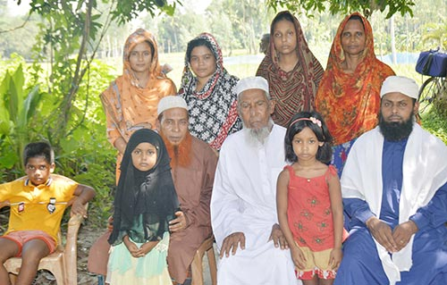
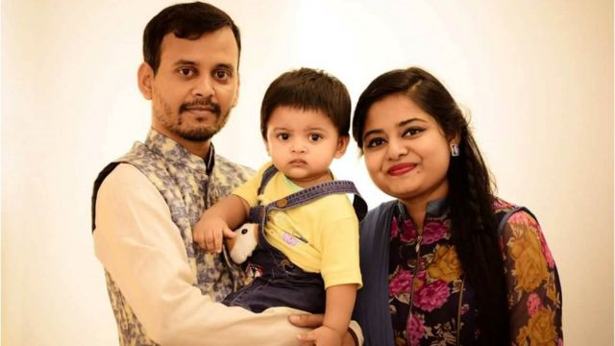
গ্রামীণ যৌথ পরিবার
একক পরিবার

Slide 8
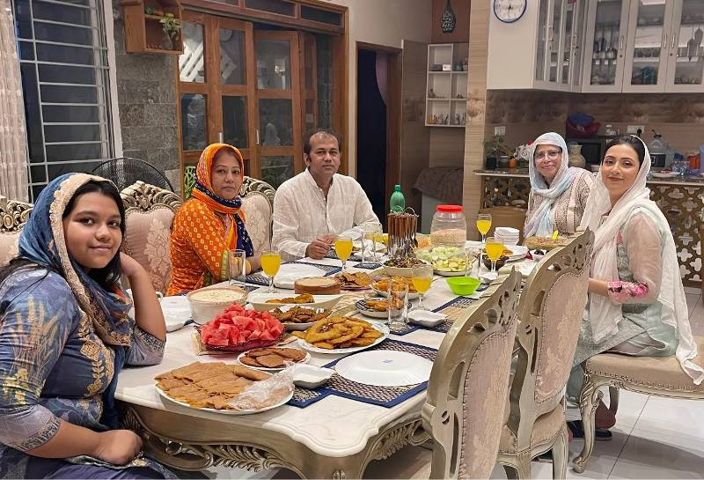
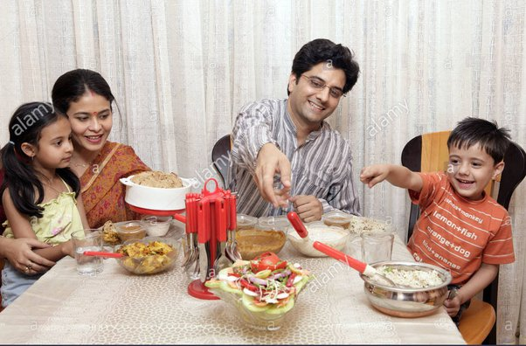
শহুরে যৌথ পরিবার
একক পরিবার

Slide 9
এর মূলে বহু কারণ রয়েছে এর মধ্যে-অধিক জনসংখ্যা, পারিবারিক দ্বন্দ্ব, বিবাহ বিচ্ছেদ, নারীর কর্মসংস্থানসহ নানা কারণ। তাছাড়া গ্রাম ও শহরের পরিবারের সদস্যদের ভূমিকারও পরিবর্তন ঘটেছে।

Slide 10
এক সময় বাবা-মা, চাচা-চাচি, দাদা-দাদি, চাচাতো ভাই বোনসহ সকলে মিলে একটি পরিবারে বসবাস করত। এখন শহরের পরিবর্তনের ছোঁয়া গ্রামেও লেগেছে। একক অর্থাৎ ছোট পরিবার, নিজেদের সুখ, স্বাচ্ছন্দ্য ও বিলাস জীবন ছাড়া অন্যদের কথা ভাবে না। যার ফলে শিশুর সামাজিকীকরণে এসব বৈশিষ্ট্যের প্রভাব লক্ষ করা যাচ্ছে।

Slide 11
একক কাজ
পরিবর্তনশীল পরিবার বলতে কি বুঝ?

Slide 12
শিশু একটি পরিবারে তথা সমাজে যেভাবে সামাজিক হয়ে গড়ে ওঠে তাকে সামাজিকীকরণ বলা হয়। শিশু পরিবারে জন্ম নেয় এবং বেড়ে ওঠে। এই বেড়ে ওঠার ক্ষেত্রে পরিবারের সদস্য ও পিতামাতার নিকট থেকে যা কিছু যেভাবে শিখে এই শিখন প্রক্রিয়া হলো-শিশুর সামাজিকীকরণ।

Slide 13
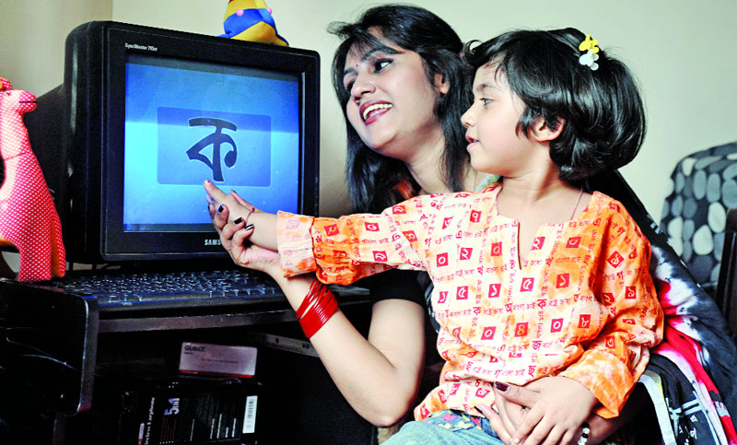
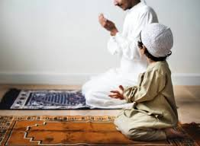
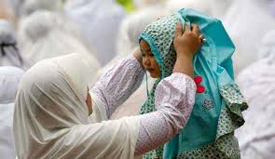
শিশুর পারিবারিক শিক্ষা গ্রহণ পরিবার থেকে

Slide 14
এটি একটি প্রক্রিয়া যা জন্ম থেকে মৃত্যু পর্যন্ত চলতে থাকে। শিশুর সামাজিকীকরণে প্রথম ভূমিকা রাখে পরিবার। শিশুর প্রাথমিক শিক্ষা গ্রহণে পরিবারের ভূমিকা গুরুত্বপুর্ণ। প্রকৃতপক্ষে পিতা-মাতার মাধ্যমেই শিশু শিক্ষা জগতে প্রবেশ করে। এ কারণে বলা হয়, পরিবার হলো গুরুত্বপূর্ণ শিক্ষা প্রতিষ্ঠান।

Slide 15
পরিবার শিশুর শিক্ষার কেন্দ্র হিসাবে কাজ করত। কিন্তু শিক্ষাক্ষেত্রে পরিবারের এ দায়িত্ব ও ভূমিকা বর্তমানে অন্যান্য প্রতিষ্ঠান গ্রহণ করছে। শিশু শিক্ষার জন্য শিশু সদন, কিন্ডারগার্টেন, স্কুল/ বিদ্যালয়, টেকনিক্যাল বিদ্যালয়সহ বহু প্রতিষ্ঠান কাজ করছে। সুতরাং পরিবারের শিক্ষা বিষয়ক ভূমিকা আগের মতো নেই। যা শিশুর সামাজিকীকরণে প্রভাব ফেলছে।

Slide 16
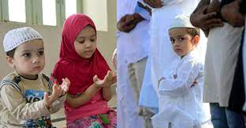
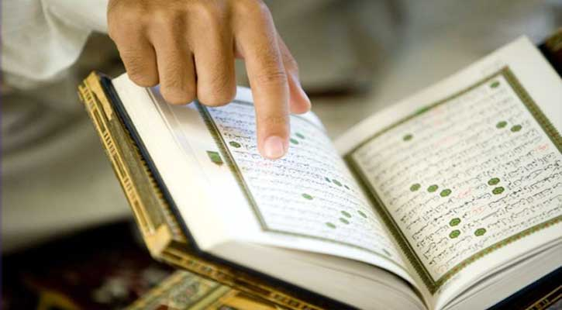
ধর্ম শিক্ষার বিষয়েও পরিবারের ভূমিকা যথেষ্ঠ গুরুত্বপূর্ণ। বাংলাদেশের ধর্মপ্রাণ মানুষ শিশুর ধর্ম শিক্ষা বিষয়ে অত্যন্ত সজাগ। সাধারণত পরিবারের মধ্যেই শিশুর ধর্মীয় শিক্ষা দেওয়া হয়। ধর্মীয় মূল্যবোধ ও নৈতিকতা সম্পর্কে পিতা-মাতা, দাদা-দাদি বা পরিবারের অন্যান্য সদস্য বিভিন্নভাবে শিশুকে অবহিত করে যা শিশুর সামাজিকীকরণে প্রভাব ফেলেছে।

Slide 17
দলীয় কাজ-
শিশুর সামাজিকীকরণে পরিবারের সদস্যদের ভূমিকা বর্ণনা কর।

Slide 18
মূল্যায়ণ-
১। পরিবর্তনশীল পরিবার কাকে বলে?
২। সামাজিকীকরণ কাকে বলে?
৩।যৌথ পরিবার কাকে বলে?
৪। সামাজিকীকরণের গুরুত্বপূর্ণ মাধ্যম কোনটি?

Slide 19
বাড়ির কাজ-
“পরিবারের সদস্যদের ভূমিকার সমন্বয়ই শিশুর সুষ্ঠ সামাজিকীকরণের উপায়” যুক্তিসহ খাতায় লিখে আনবে।

Slide 20
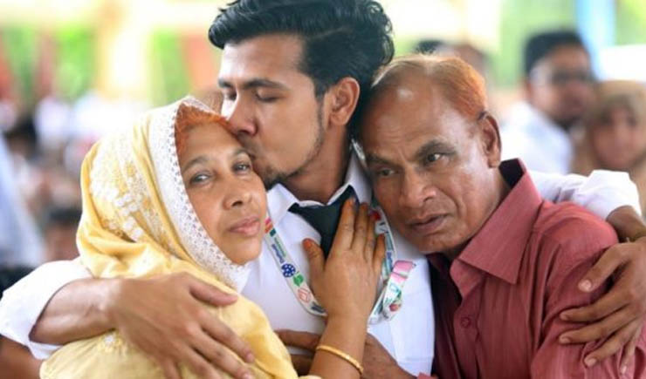
ধন্যবাদ

